Slide 1
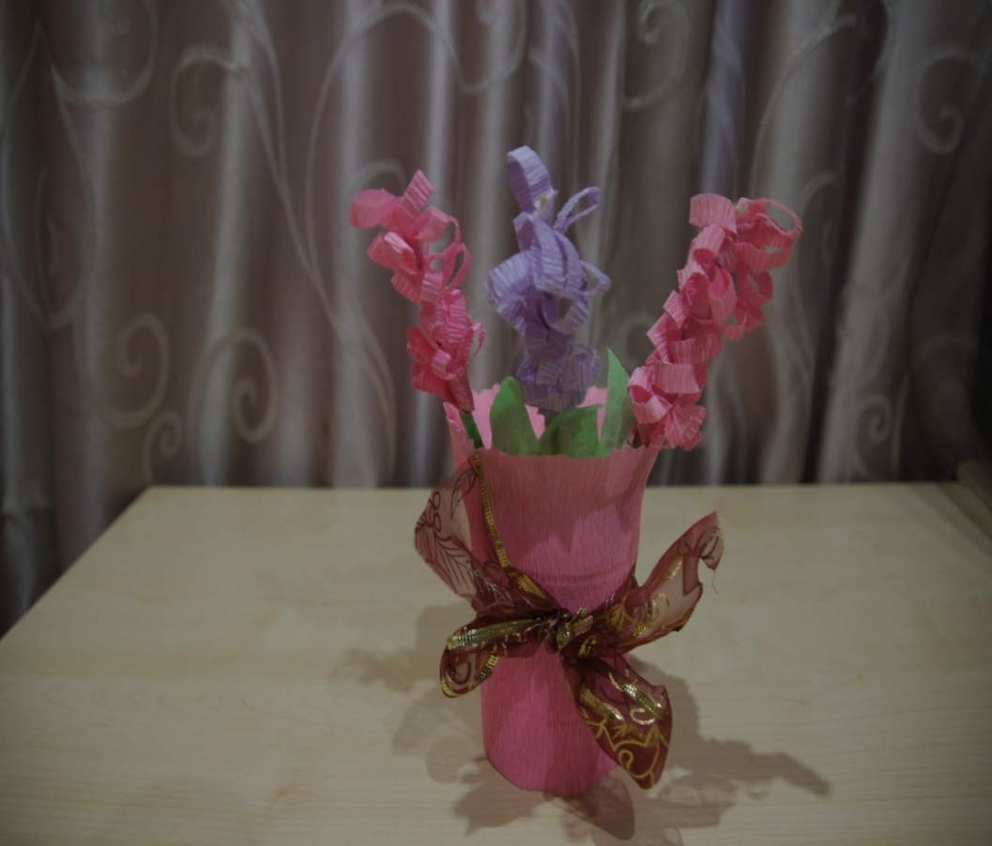
Конструирование из бросового материала и гофрированной бумаги «Букет для мамы» для детей старшей группы
Автор мастер класса:
Турушкина Наталья Анатольевна
Воспитатель МБДОУ «Детский сад №31»
Город Петропавловск-Камчатский
2018 год

Slide 2
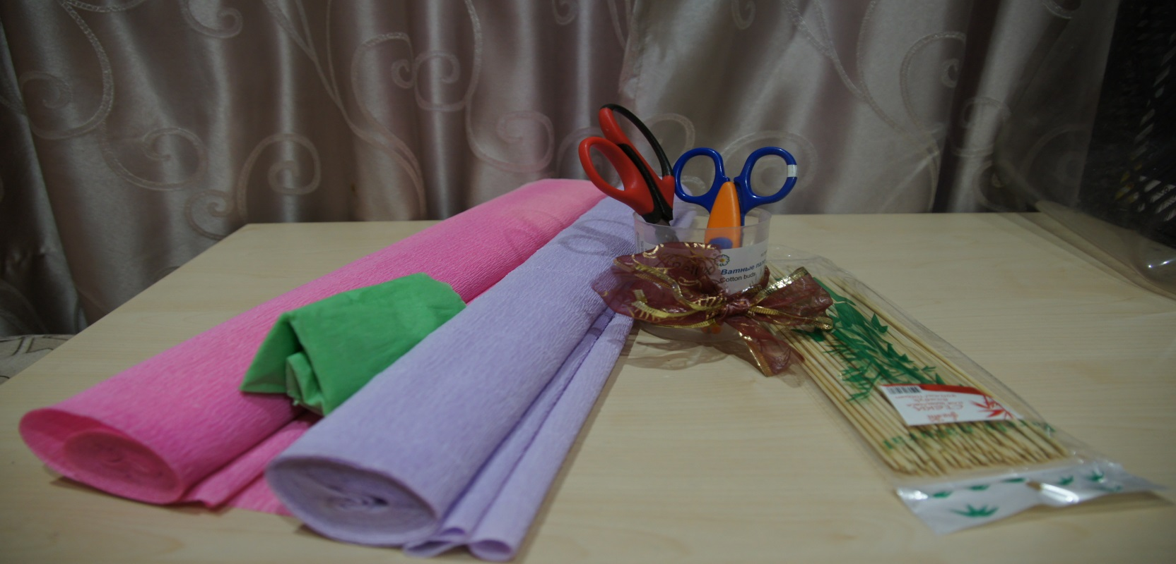
В аппликации использованы материалы:
Гофрированная бумага розового, сиреневого, зелёного цвета, ленточка в тон вазы, пластиковый стаканчик от ватных палочек, деревянные стеки для шашлыка, ножницы, клей, двусторонний скотч.

Slide 3
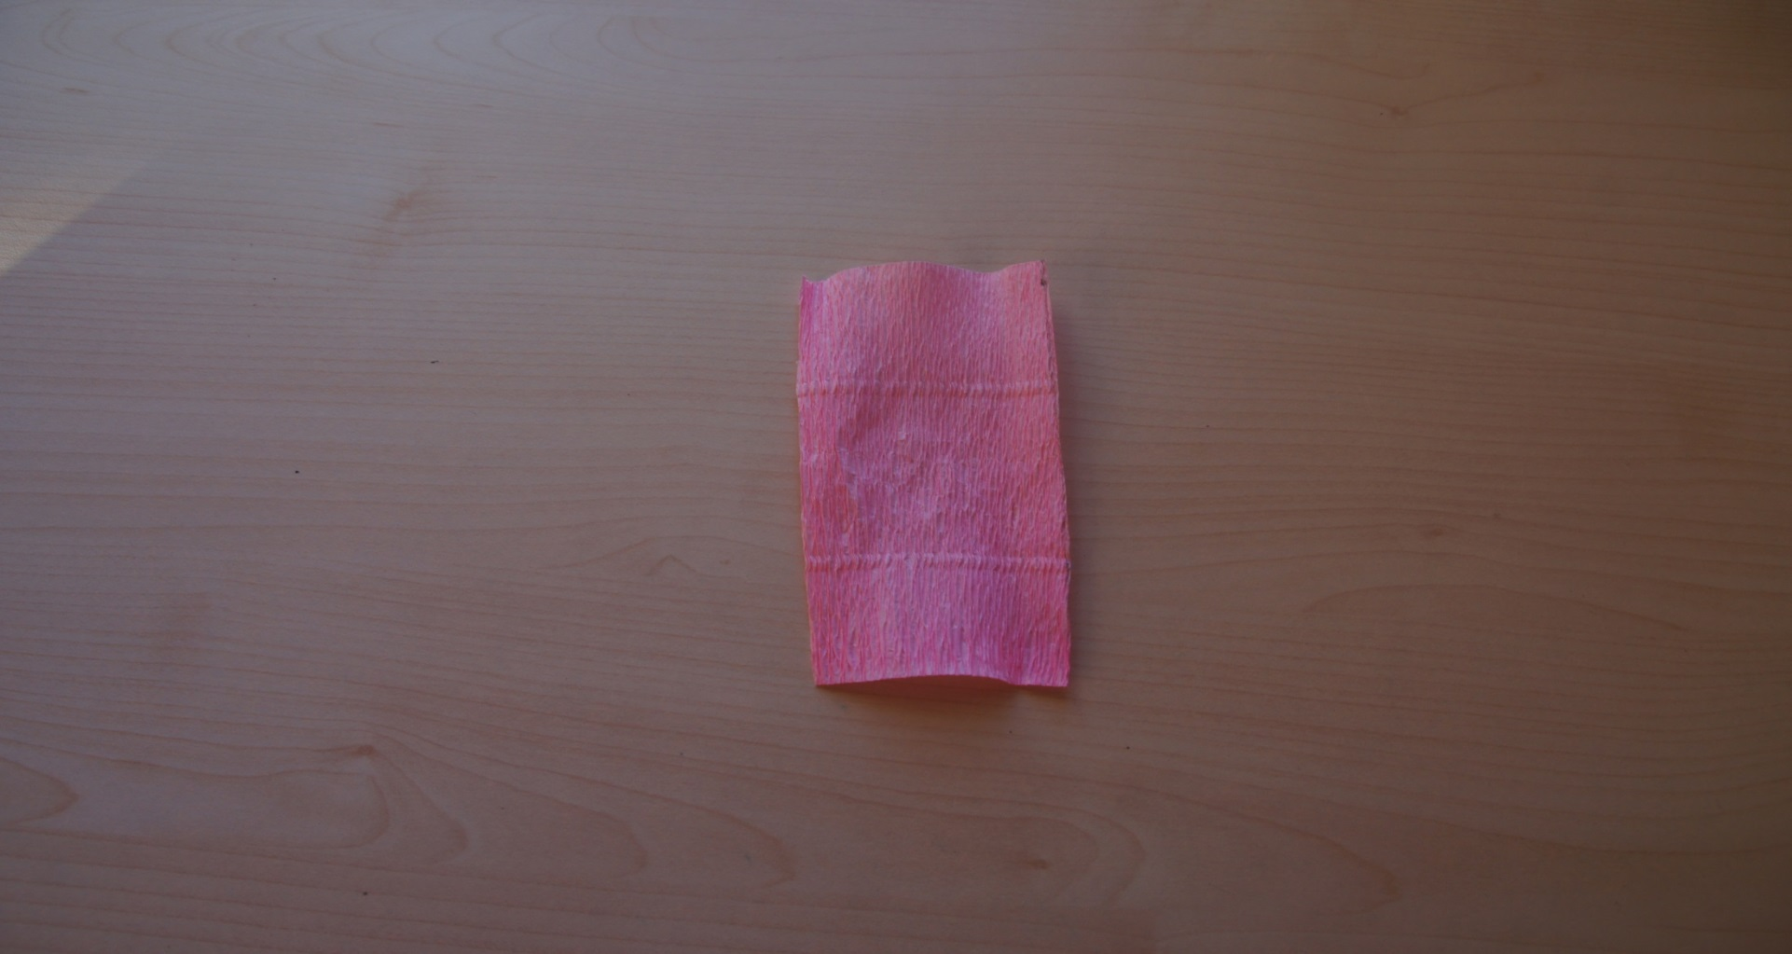
и
Вырезаем полоску из розовой гофрированной бумаги 6 на 12см. Складываем её пополам вдоль и склеиваем по краю.

Slide 4
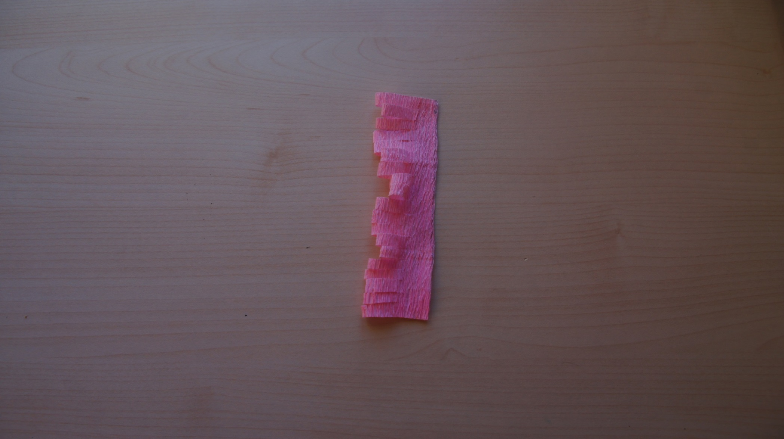
Г
Делаем надрезы вдоль сгиба бумаги.

Slide 5
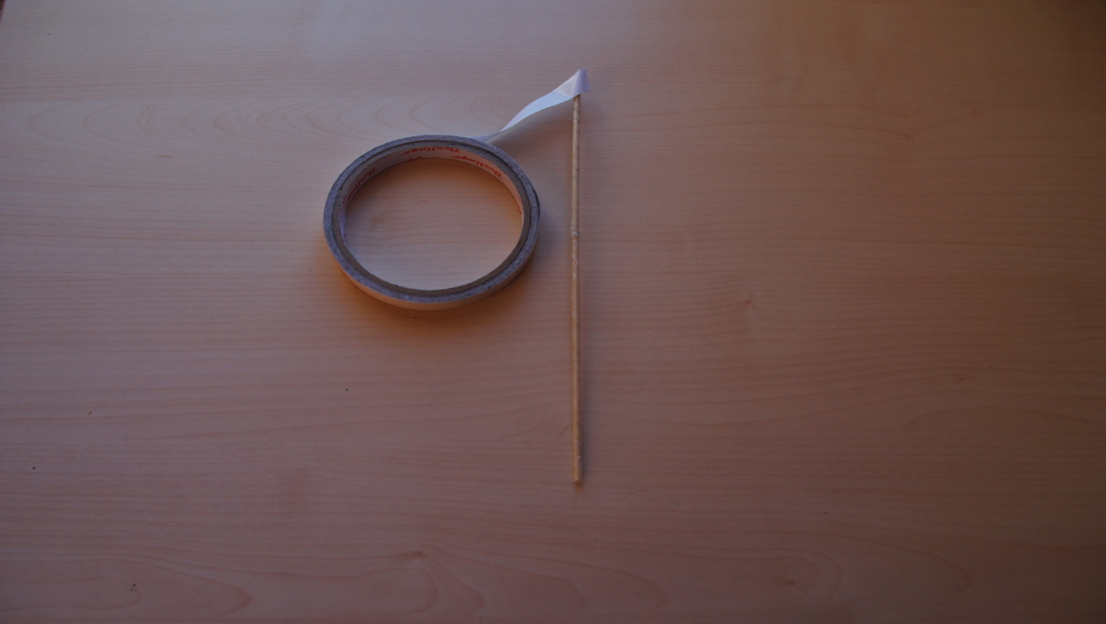
Берём деревянную стеку и обматываем её двусторонним скотчем сверху вниз по спирали.

Slide 6
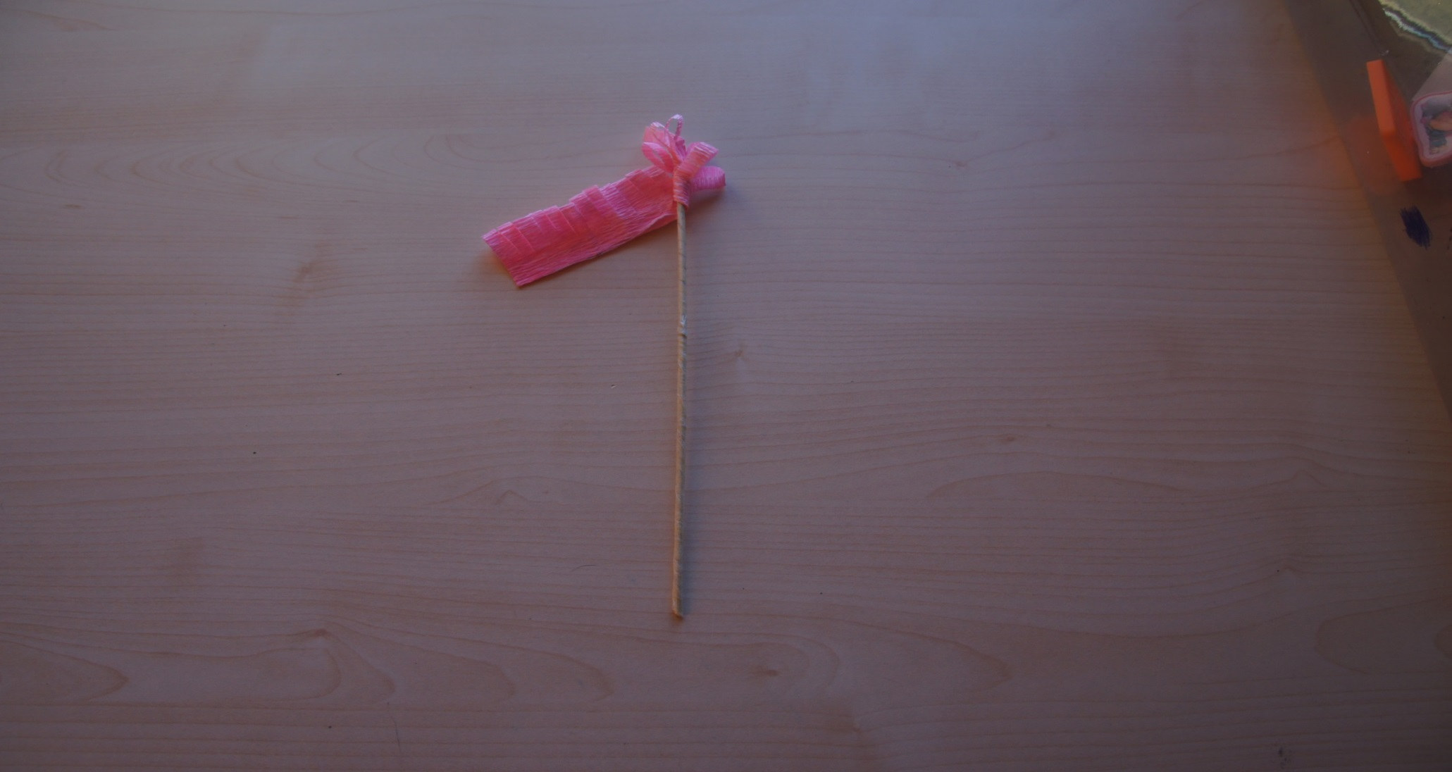
Обматываем стеку заготовкой из гофрированной бумаги сверху вниз по спирали, прижимая её к стеке.

Slide 7
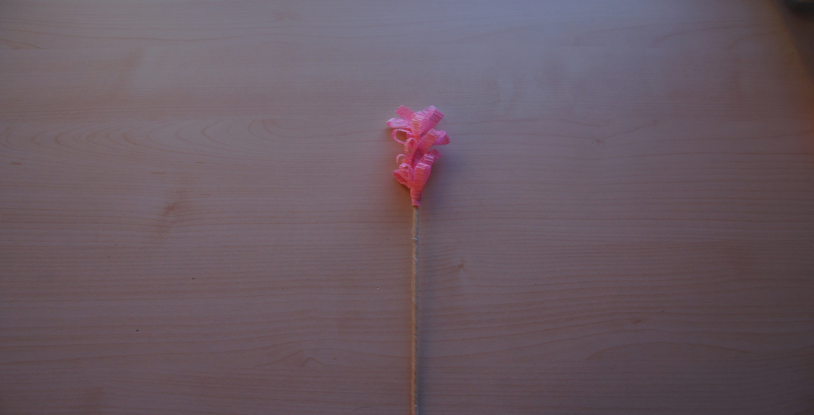
Край гофрированной бумаги закрепляем в конце, хорошо прижимая её пальцем к стеке.

Slide 8
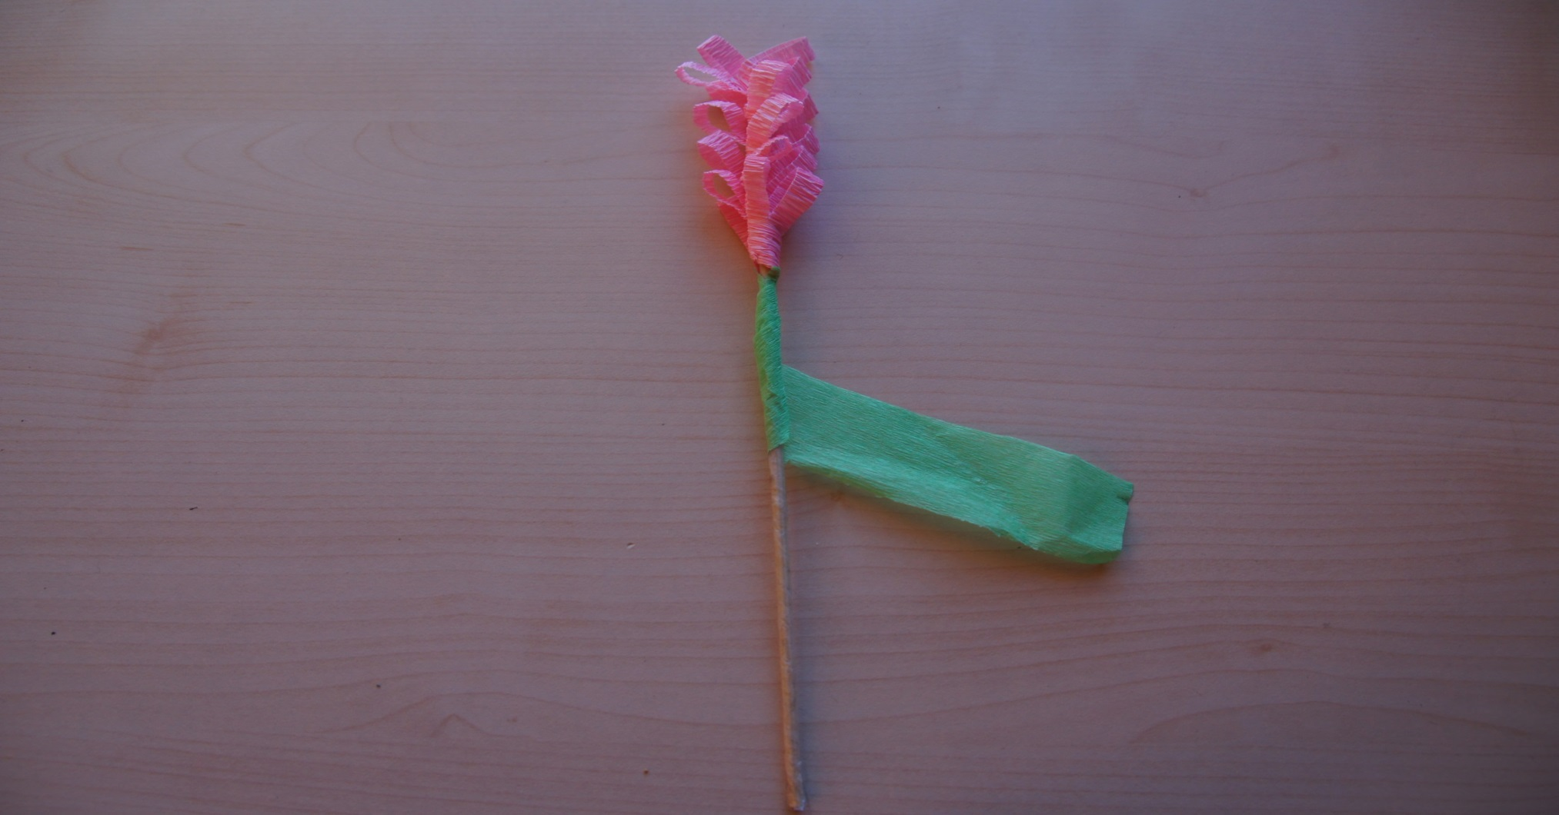
Вырезаем из зелёной гофрированной бумаги полоску 2 на 14см. Затем прикрепляем конец полоски к стеке и оборачиваем её вокруг стеки до её конца.

Slide 9
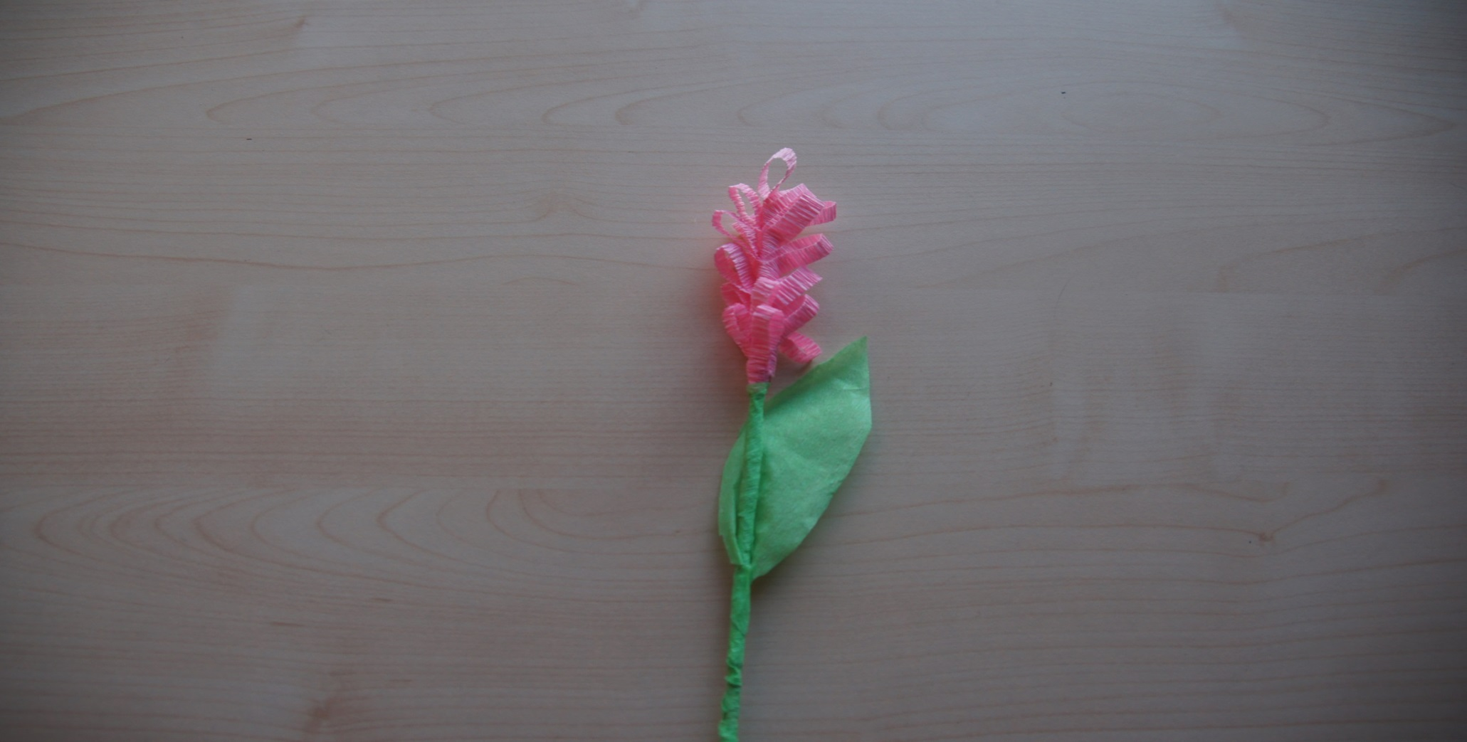
Вырезаем из зелёной гофрированной бумаги длинный листок и приклеиваем его к стеблю. Таким образом делаем ещё два цветка.

Slide 10
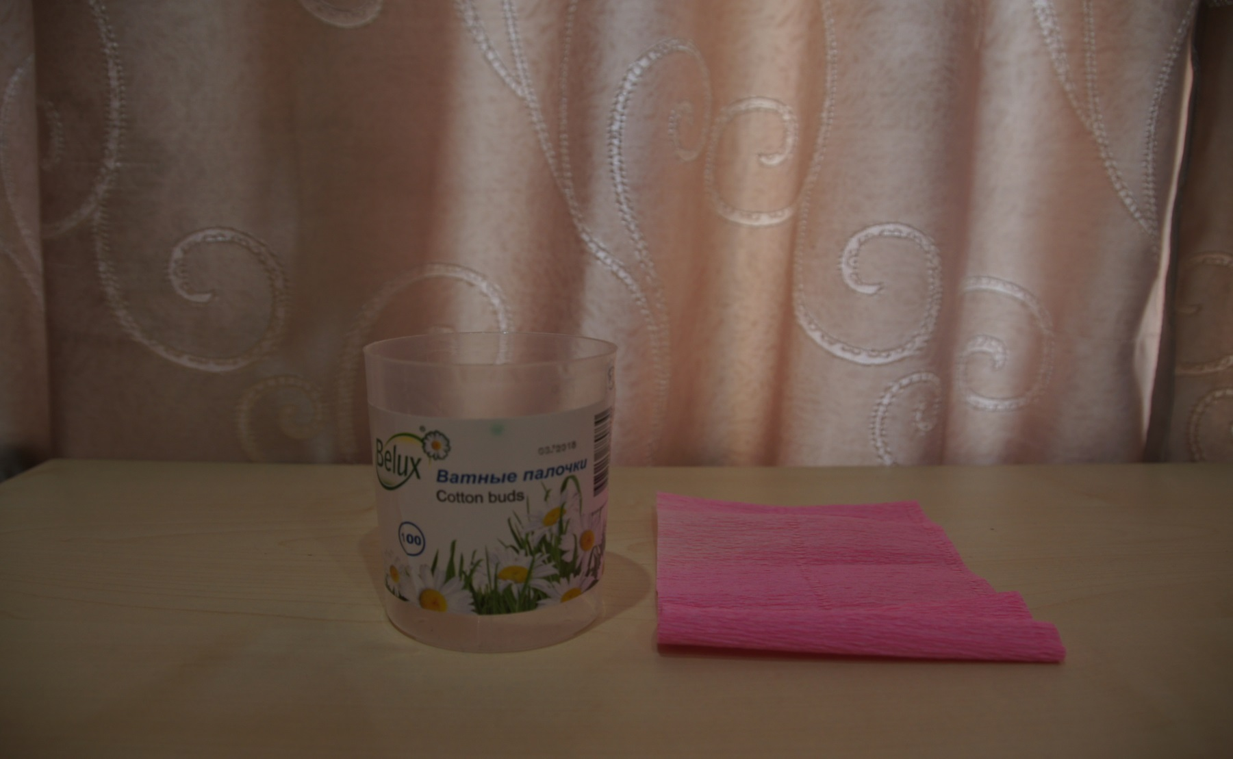
Берём баночку от ватных палочек и прямоугольник из розовой гофрированной бумаги по размеру немного больше, чем ваша баночка.

Slide 11
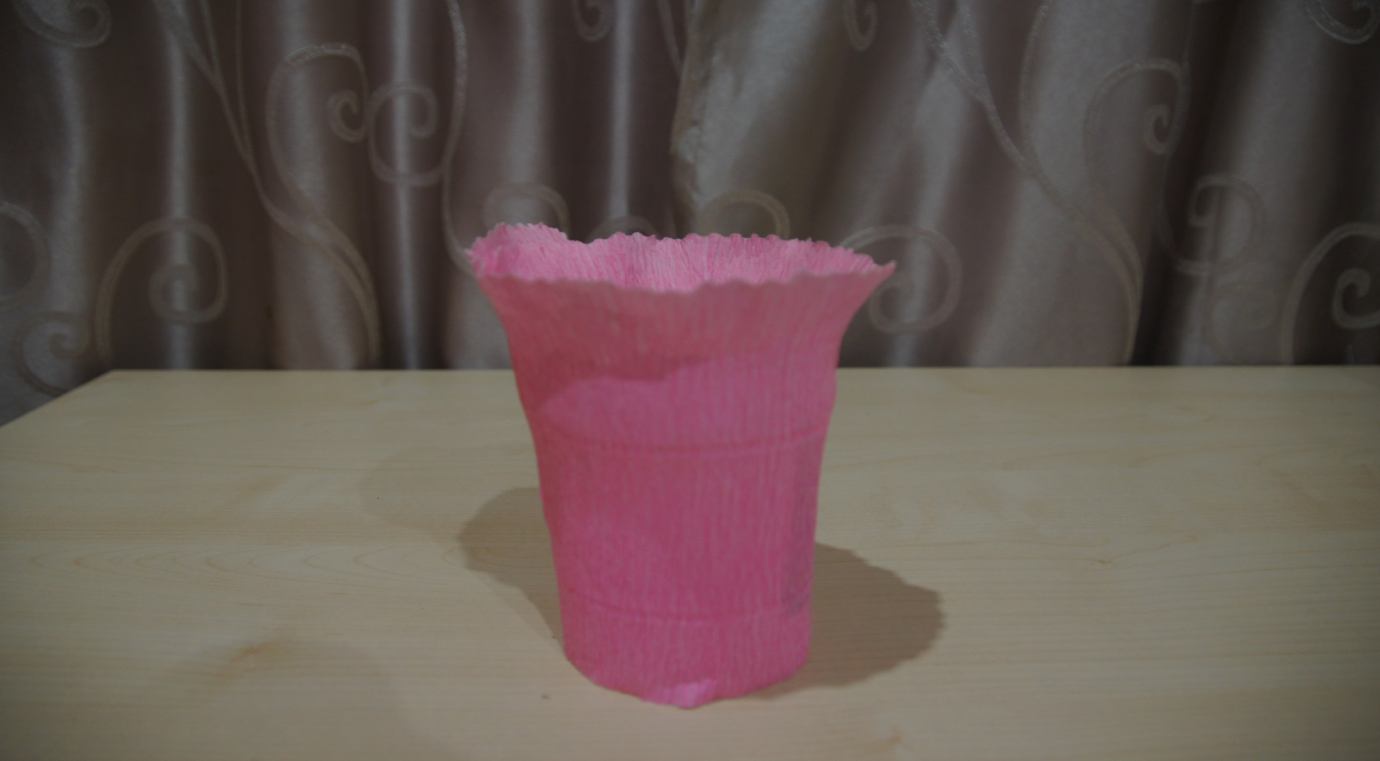
Обворачиваем баночку гофрированной бумагой и склеиваем
на стыке.

Slide 12
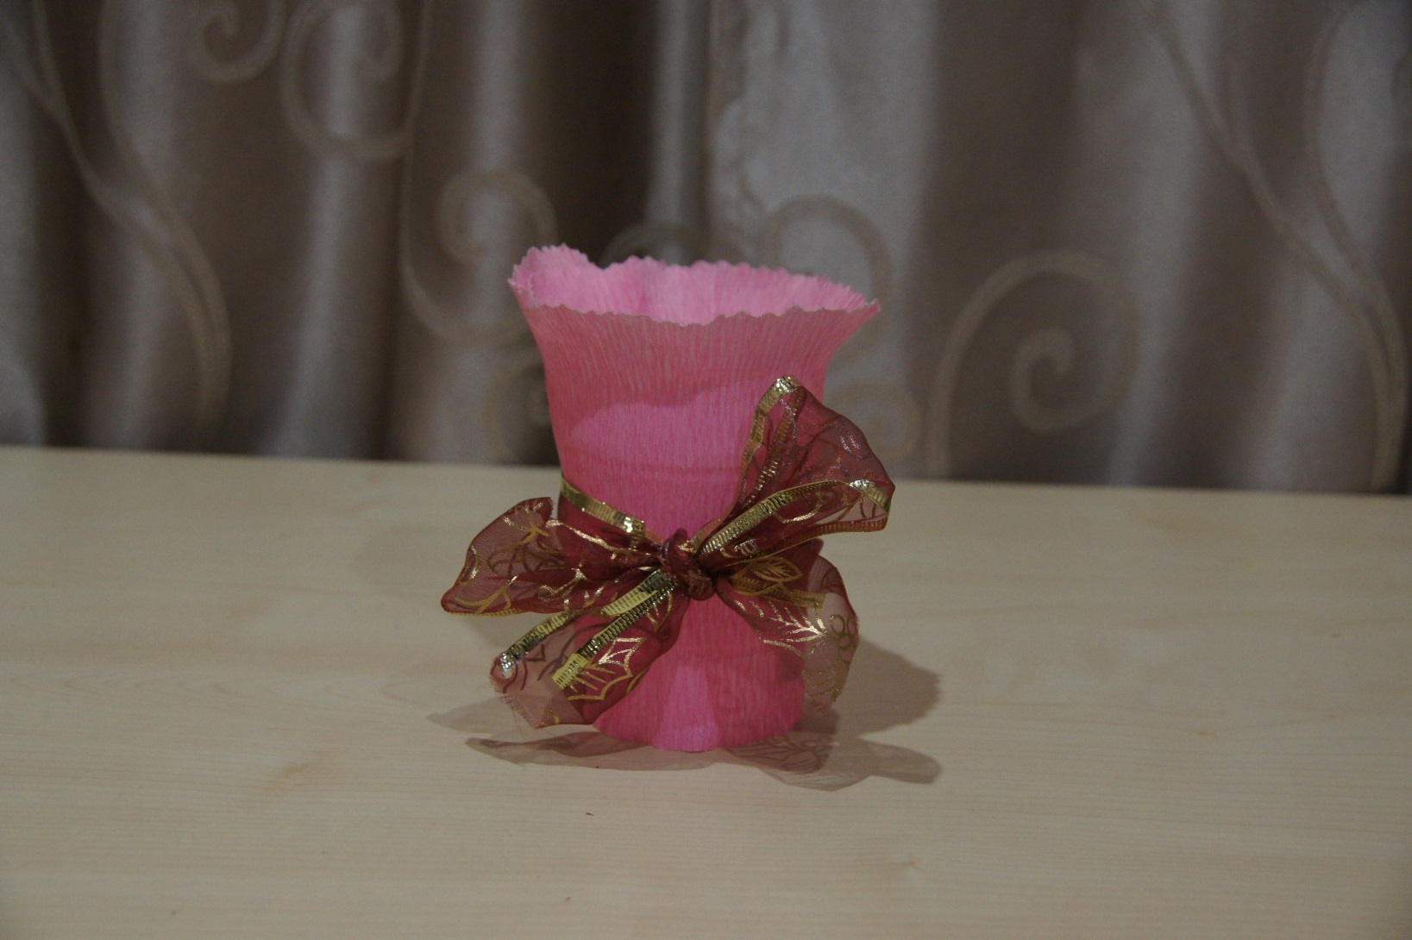
Вокруг вазы завязываем декоративную ленту в тон вазы
в виде банта.

Slide 13

Желаем успехов!
В вазочку вставляем готовые цветы. Подарок для мамы готов.

